Slide 3
Luật chơi:
Mỗi bạn nhỏ dưới đây có một thử thách nhỏ cho các em. Các em hãy chọn người đưa ra thử thách cho mình và hoàn thành nó nhé! Chúng ta cùng thi đua xem bạn nào có trì nhớ tốt nhất nào!
Notes:
Gv kích vào từng hình ảnh để đến slide câu hỏi. Nhấn vào khung chữ Thử tài trí nhớ đến đến bài mới

Slide 4
24
Kết quả phép tính:
6 x 8 = ?
48
64
Notes:
Nhấn vào hình ảnh trên câu hỏi để quay lại slide trò chơi

Slide 5
32
Kết quả phép tính:
4 x 8= ?
28
56
Notes:
Nhấn vào hình ảnh trên câu hỏi để quay lại slide trò chơi

Slide 6
7
Kết quả phép tính:
56 : 8 = ?
8
9
Notes:
Nhấn vào hình ảnh trên câu hỏi để quay lại slide trò chơi

Slide 7
4
Kết quả phép tính:
64 : 8 = ?
6
8
Notes:
Nhấn vào hình ảnh trên câu hỏi để quay lại slide trò chơi

Slide 9
Năng lực đặc thù:
- Tính nhẩm, giải các bài tập, bài toán thực tế liên quan đến bảng nhân 8, chia 8.
- Thực hành giải các bài toán có tình huống thực tế.
Phát triển năng lực giao tiếp Toán học.
2. Năng lực chung.
- Năng lực tự chủ, tự học: lắng nghe, trả lời câu hỏi, làm bài tập.
- Năng lực GQVĐ và sáng tạo: tham gia trò chơi, vận dụng.
Năng lực giao tiếp và hợp tác: hoạt động nhóm.
3. Phẩm chất.
- Phẩm chất nhân ái, chăm chỉ, trách nhiệm

Slide 11
1. Nêu các số còn thiếu
+8
8
16
24
?
?
48
?
64
?
80
a)
32
40
56
72
+8
56
24
16
72
64
?
48
40
32
?
?
b)
80
?
8
- 8
- 8
Thảo luận nhóm đôi để tìm quy luật dãy số

Slide 12
2. Số ?
x 3
24
+ 16
8
?
?
40
Chúng ta sẽ thực hiện phép tính theo thứ tự như thế nào?

Slide 13
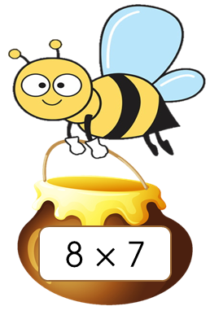
3. Chọn kết quả cho mỗi phép tính
Notes:
GV kích vào con ong để tìm đến kết quả.

Slide 14
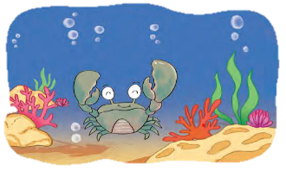
4. Mỗi con cua có 8 cái chân và 2 cái càng. Hỏi:
a. 3 con cua có bao nhiêu cái chân?
b. 6 con cua có bao nhiêu cái càng?
Bài giải
a. 3 con cua có số chân là:
8 x 3 = 24 (chân)
b. 6 con cua có số càng là:
2 x 6 = 12 (càng)
Đáp số: 24 chân
12 càng
Tóm tắt
Mỗi con cua : 8 chân
Mỗi con cua : 2 càng
3 con cua : ? cái chân
6 con cua : ? cái càng

Slide 16
Trò chơi:
1
2
3
4
Notes:
Kích vào bông hoa để đến slide câu hỏi. Sau khi trả lời xong kích vào hình con ong gánh mật để quay lại silde câu hỏi. Kích vào hình con ong trên mỗi bông hoa để đưa mật về tổ và cây hoa biến mất.. Kích vào dấu mũi tên ở gốc cây để đến slide bài mới.

Slide 17
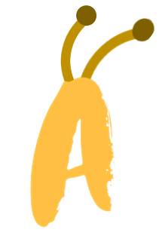
8 $×$ 9 = ?
72
60
32
68
Notes:
Kích vào hình con ong gánh mật để quay lại slide câu hỏi

Slide 18
8 $×$ 4 = ?
72
40
32
64
Notes:
Kích vào hình con ong gánh mật để quay lại slide câu hỏi

Slide 19
64 $:$ 8 = ?
7
8
9
10
Notes:
Kích vào hình con ong gánh mật để quay lại slide câu hỏi

Slide 20
80 $×$ 8 = ?
7
8
9
10
Notes:
Kích vào hình con ong gánh mật để quay lại slide câu hỏi

Slide 21
Học thuộc bảng nhân 8, bảng chia 8
Làm bài tập trong VBT Toán
Chuẩn bị bài sau

Slide 22
Soạn bài giảng yêu cầu các khối lớp
Thiết kế bài giảng E – Learning
MĂNG NON – TÀI LIỆU TIỂU HỌC
Mời truy cập: MĂNG NON- TÀI LIỆU TIỂU HỌC | Facebook
ZALO : 0382348780 - 0984848929

